Slide 1

TRƯỜNG THCS THÁI SƠN
BÀI THỂ DỤC PHÁT TRIỂN CHUNG LỚP 6
Giáo viên: Lê Thị Xoa
Năm học 2022 - 2023

Slide 2


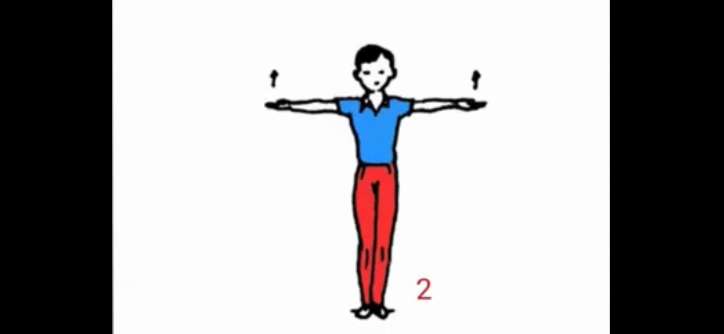


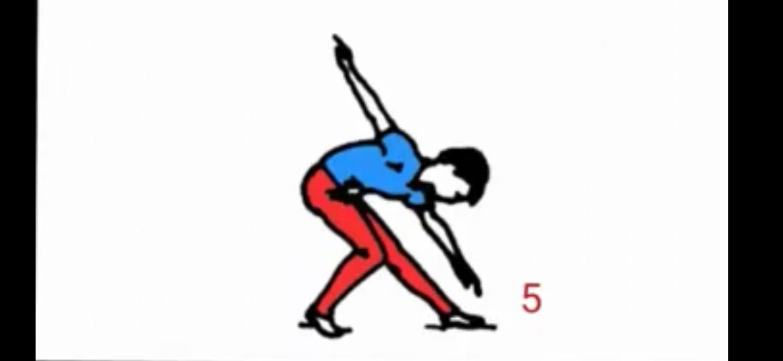
NHỊP 1 -5 BÀI TD LIÊN HOÀN 45 NHỊP NAM KHỐI 9
Hay chân khép sát nhau, 2 tay duỗi thắng ép sát ly quần, mắt nhìn thẳng
Hai tay đưa lên thẳng ra trước

Slide 3

NHỊP 1 - 5 BÀI TD LIÊN HOÀN 45 NHỊP NAM KHỐI 9

Slide 4


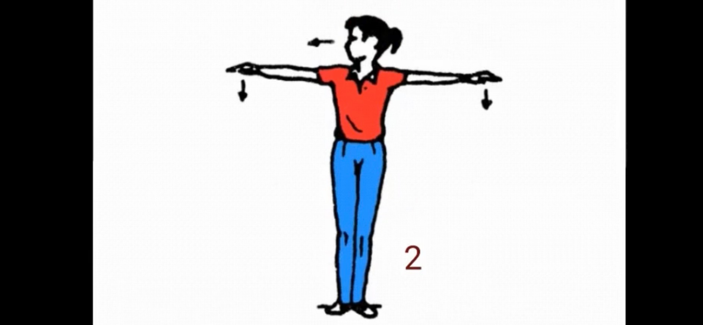


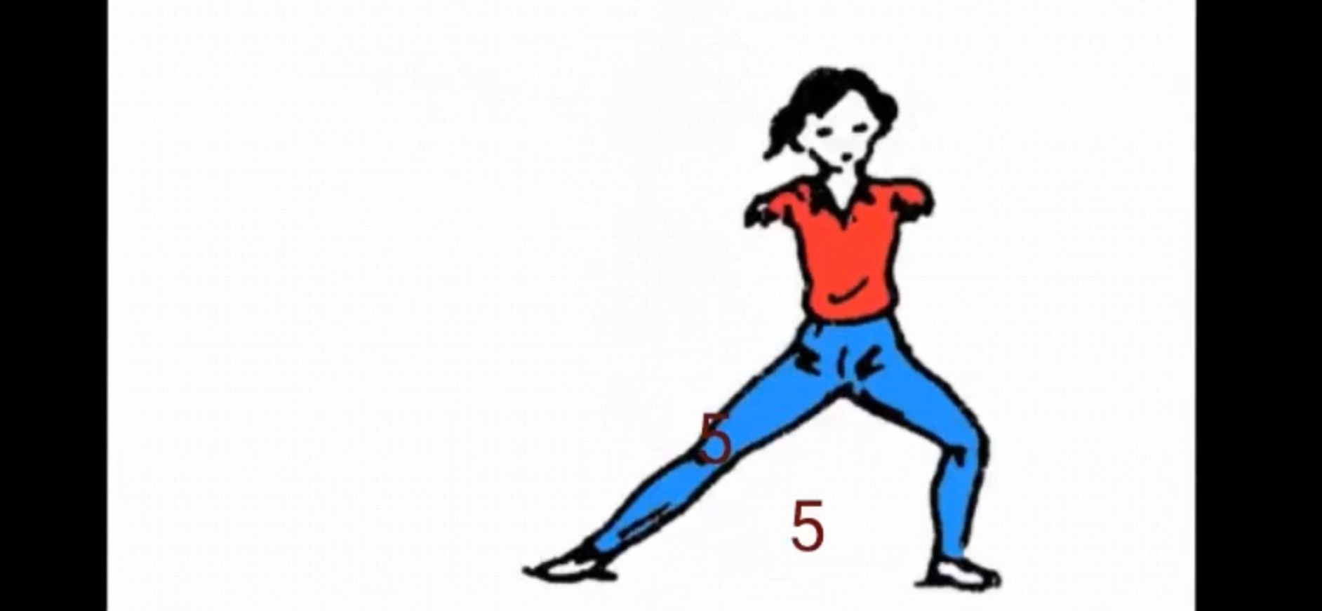
NHỊP 1 - 5 BÀI TD LIÊN HOÀN 45 NHỊP NỮ KHỐI 9

Slide 5





NHỊP 6 - 10 BÀI TD LIÊN HOÀN 45 NHỊP NAM KHỐI 9

Slide 6
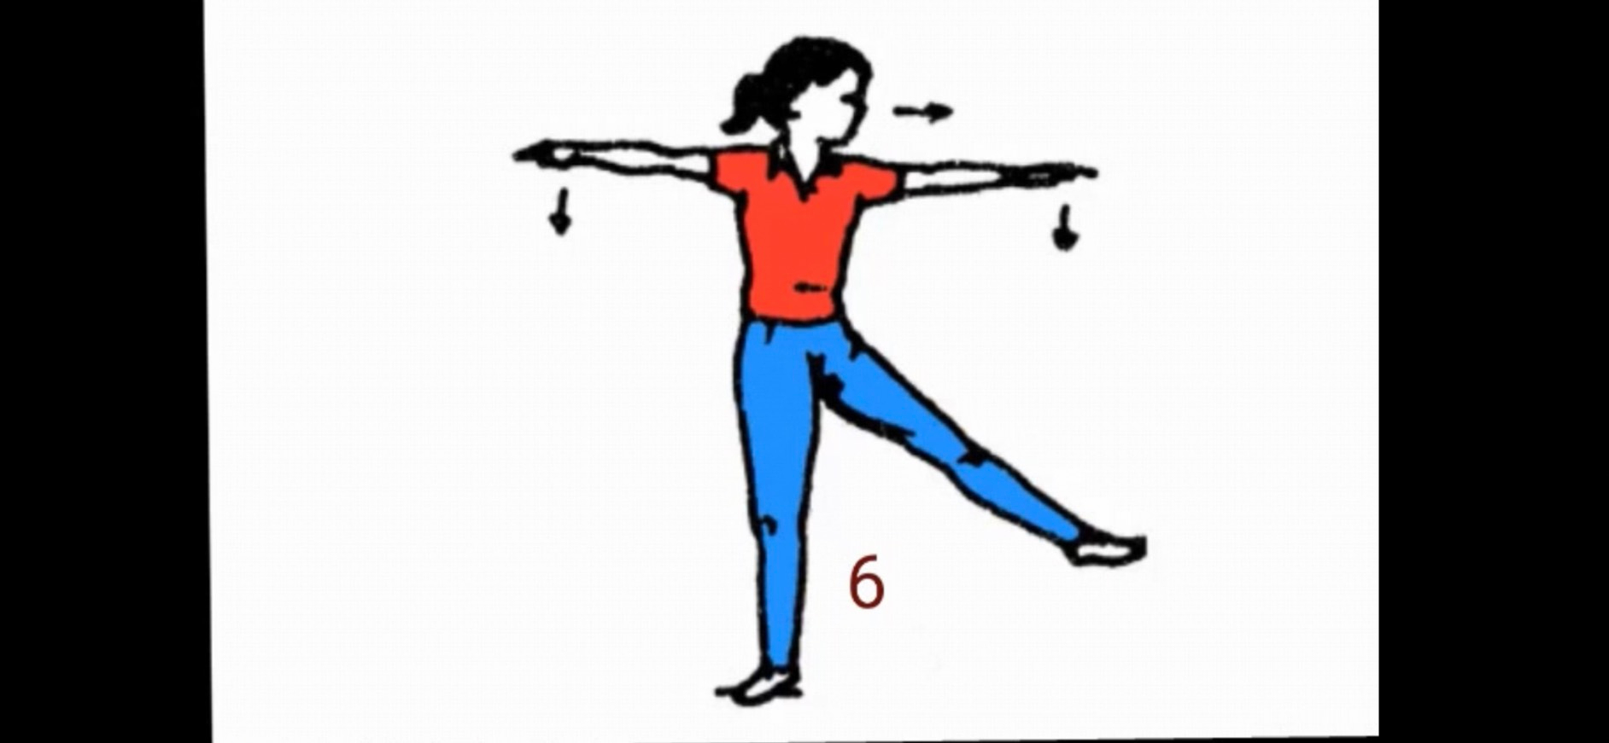

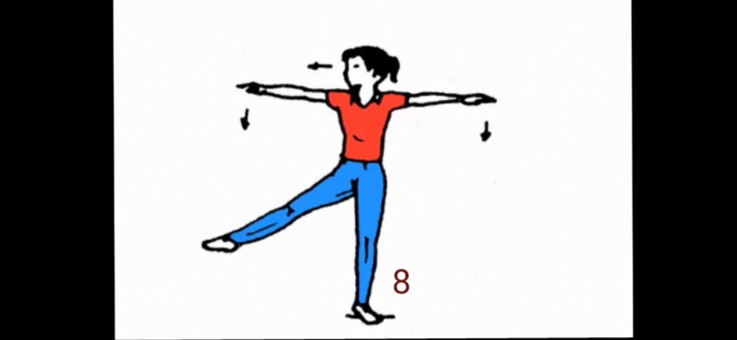
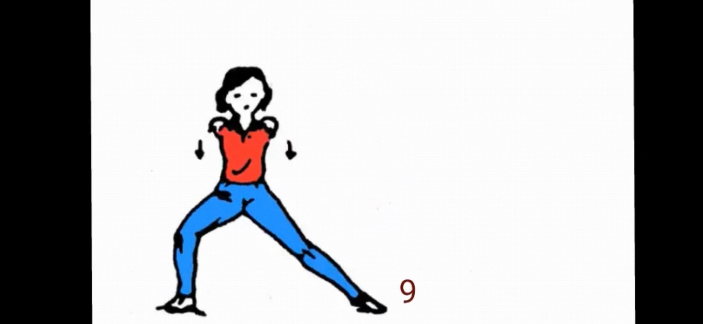
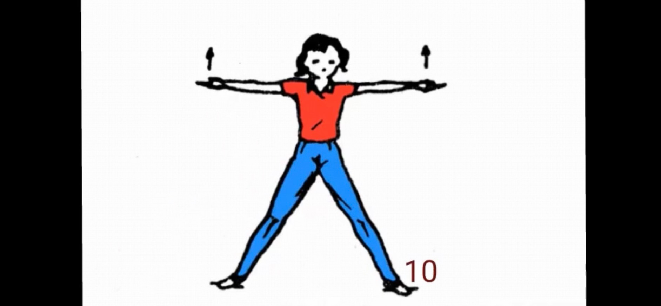
NHỊP 6 - 10 BÀI TD LIÊN HOÀN 45 NHỊP NỮ KHỐI 9

Slide 7
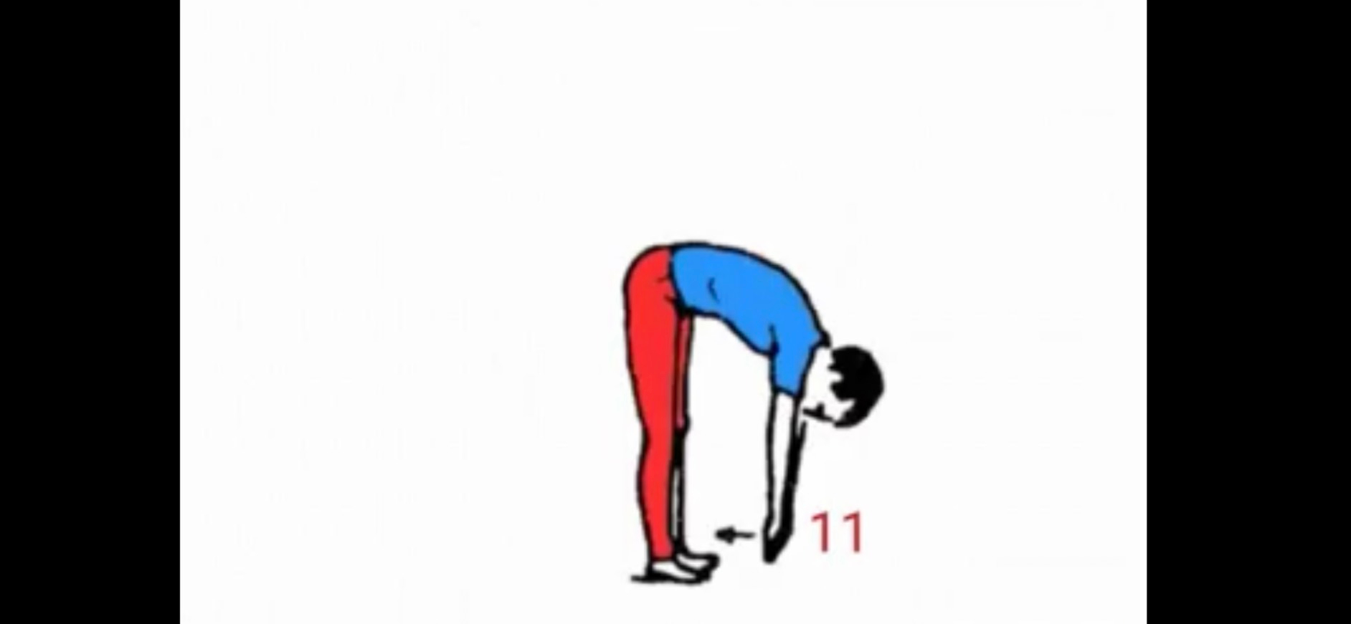




NHỊP 11 - 15 BÀI TD LIÊN HOÀN 45 NHỊP NAM KHỐI 9

Slide 8
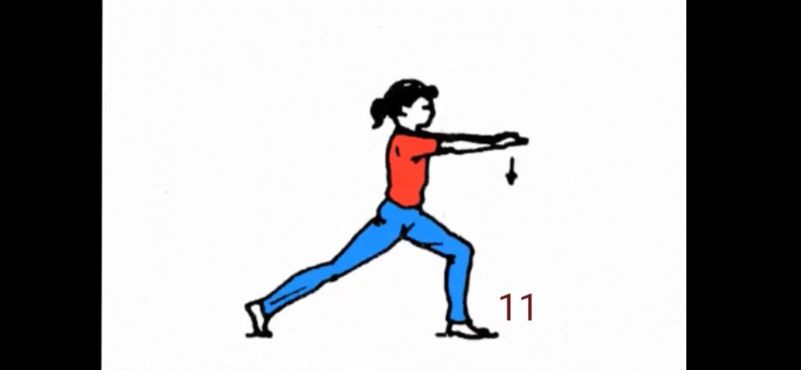
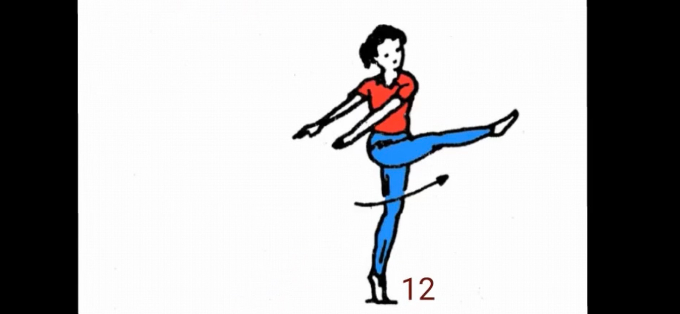
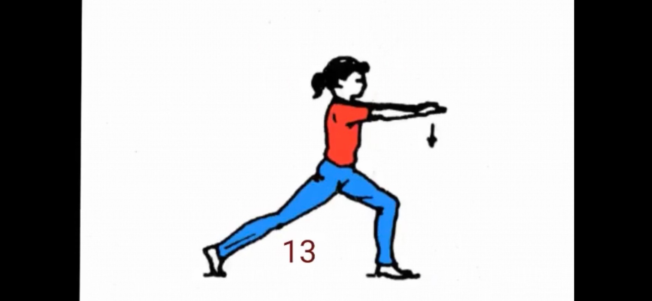
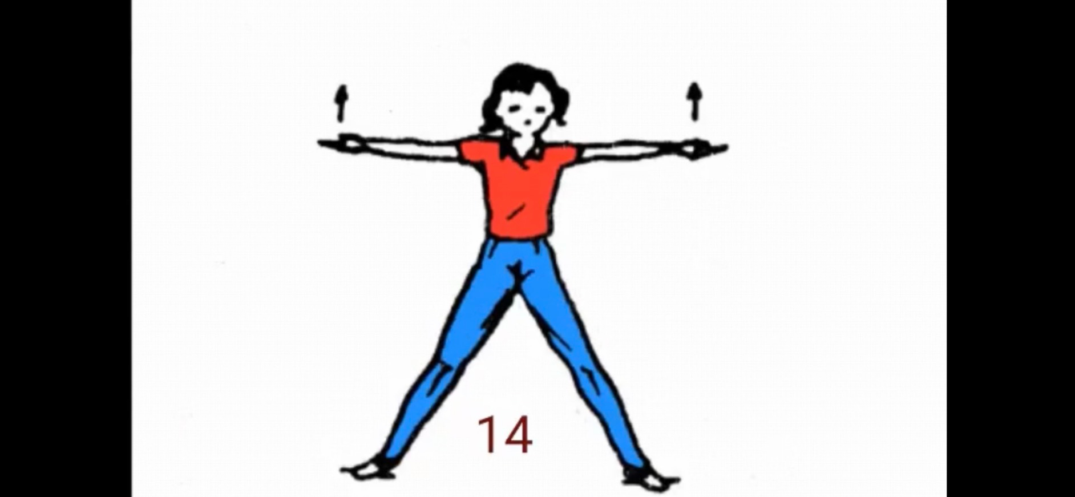
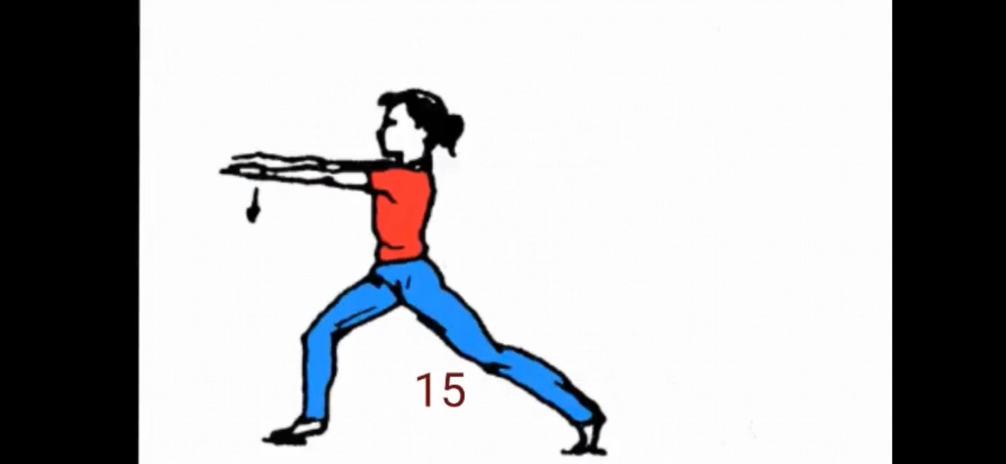
NHỊP 11 - 15 BÀI TD LIÊN HOÀN 45 NHỊP NỮ KHỐI 9

Slide 10
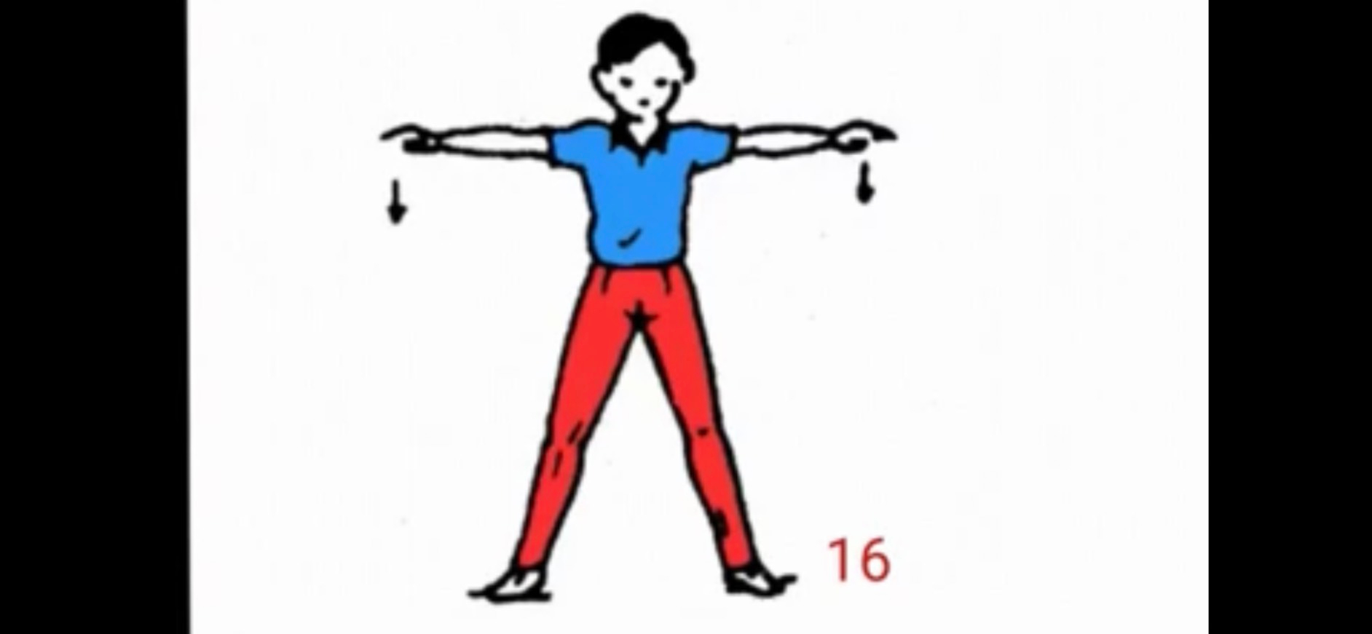


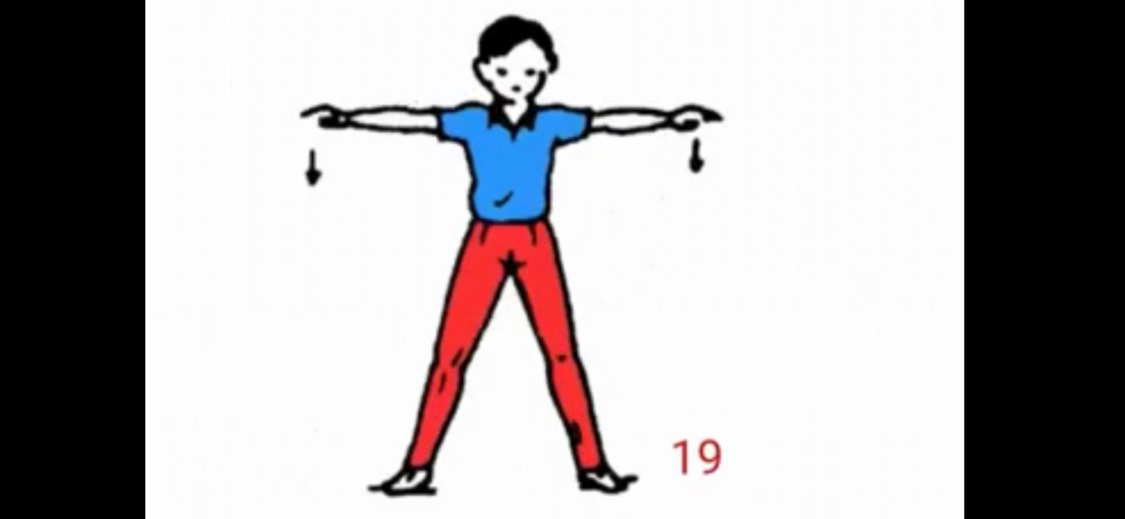

NHỊP - 20 BÀI TD LIÊN HOÀN 45 NHỊP NAM KHỐI 9

Slide 11

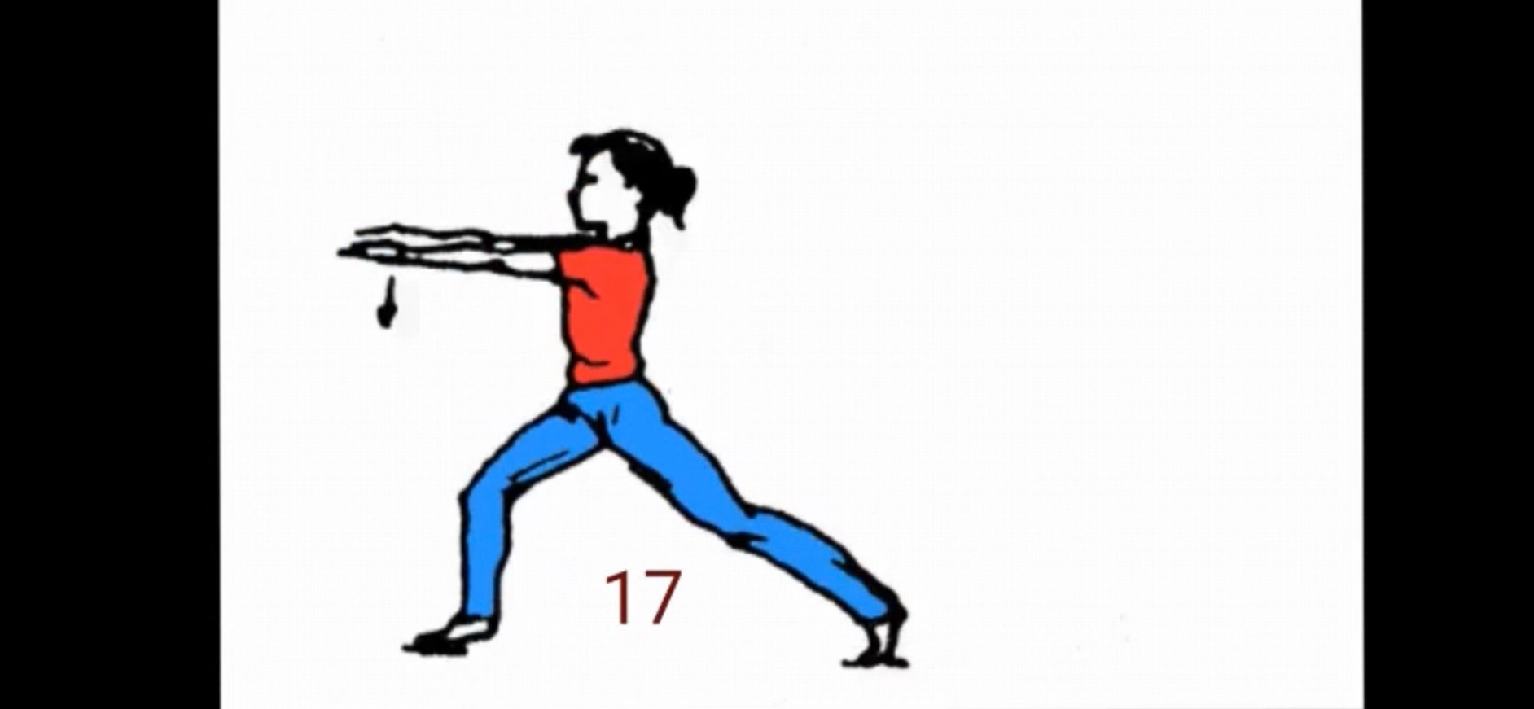



NHỊP 16 - 21 BÀI TD LIÊN HOÀN 45 NHỊP NỮ KHỐI 9

Slide 12
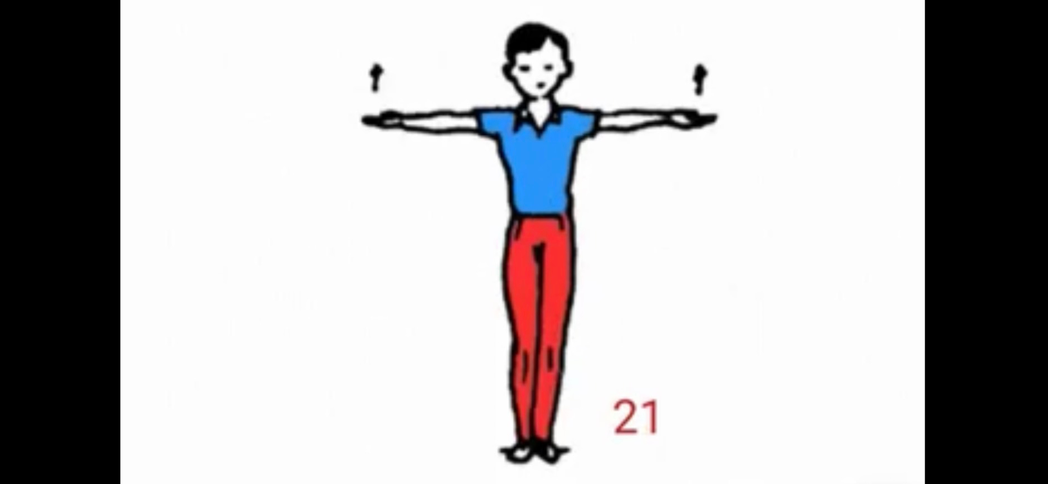

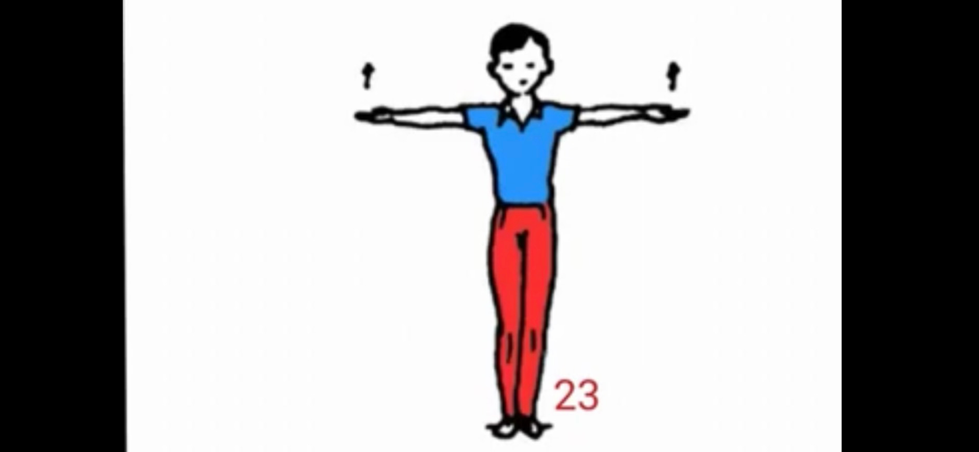
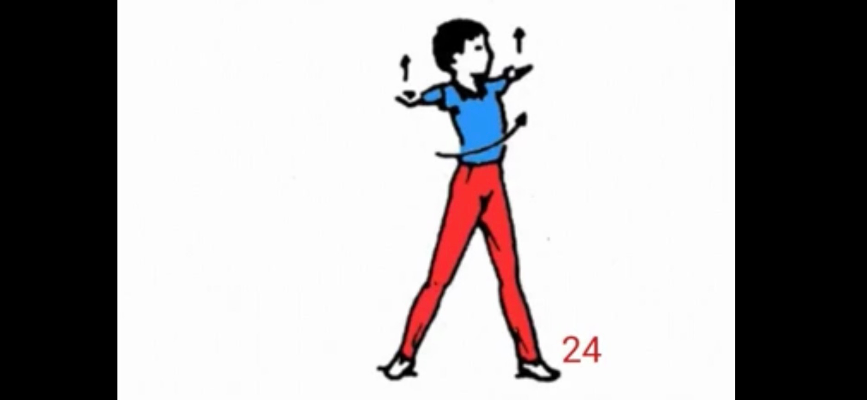

NHỊP 21 - 25 BÀI TD LIÊN HOÀN 45 NHỊP NAM KHỐI 9

Slide 13
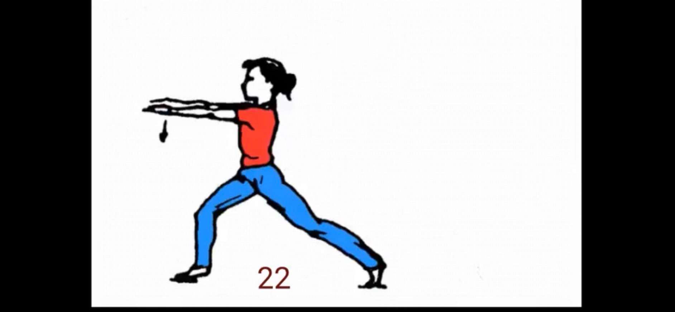


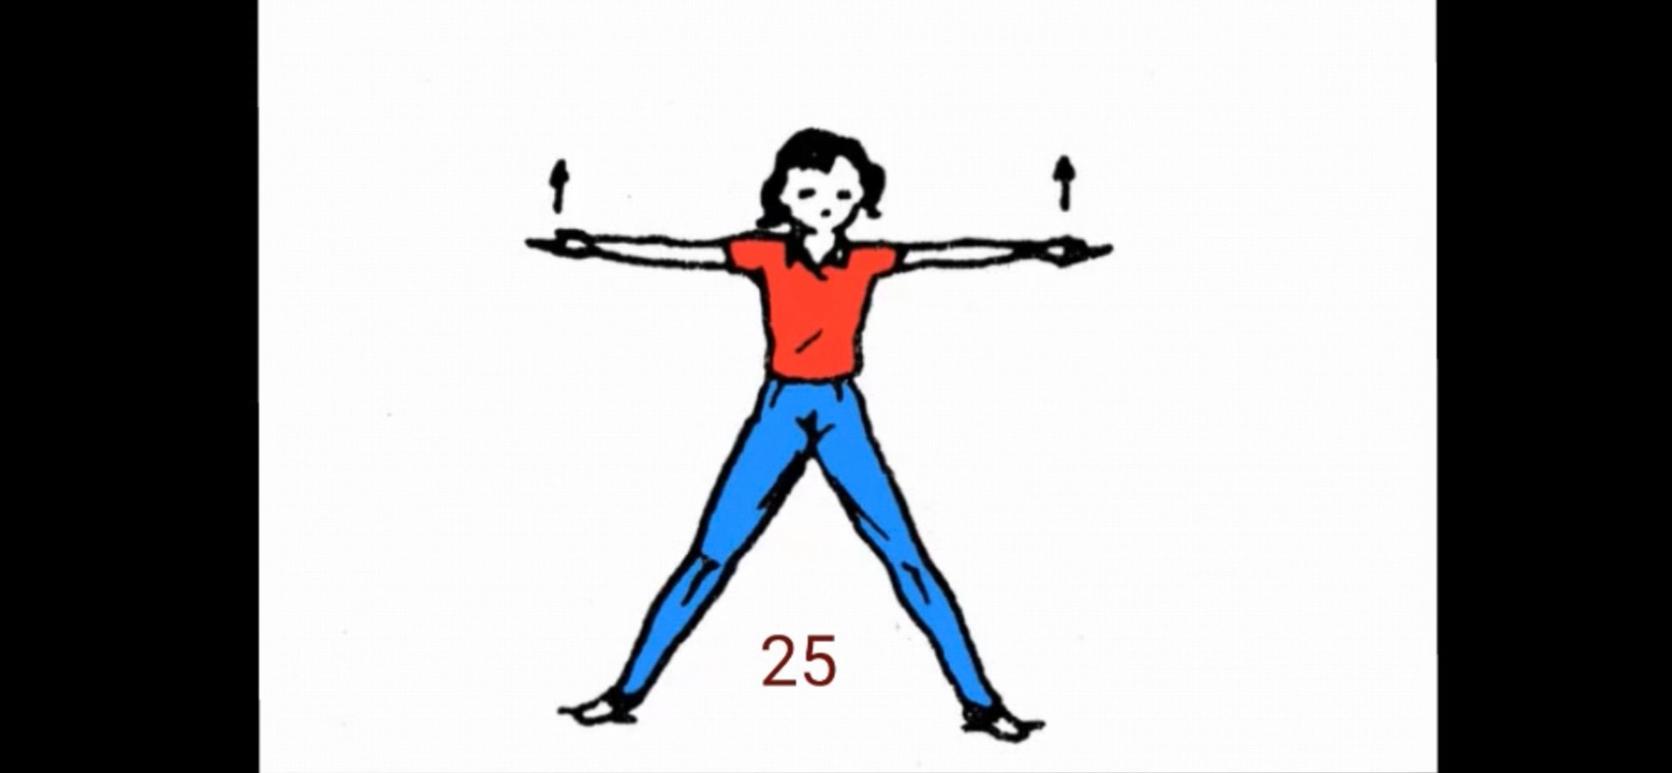

NHỊP 22 - 26 BÀI TD LIÊN HOÀN 45 NHỊP NỮ KHỐI 9

Slide 14
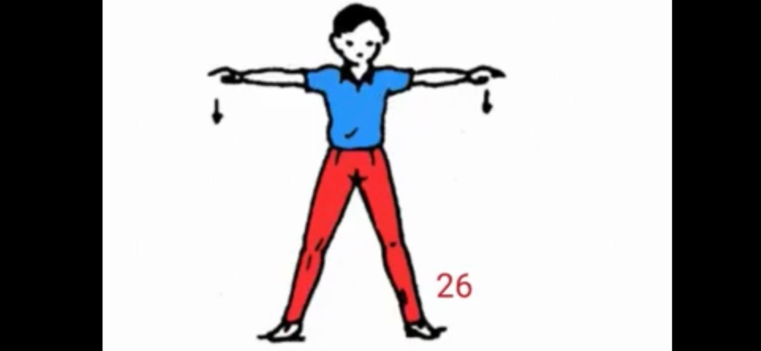


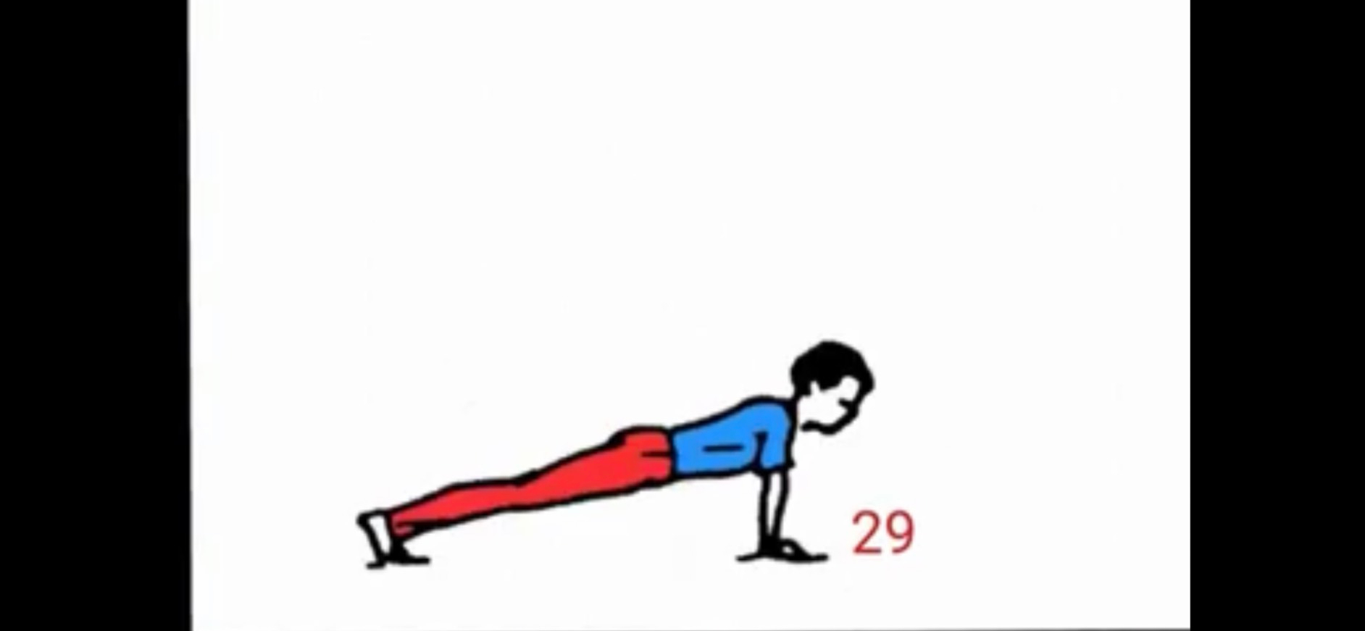
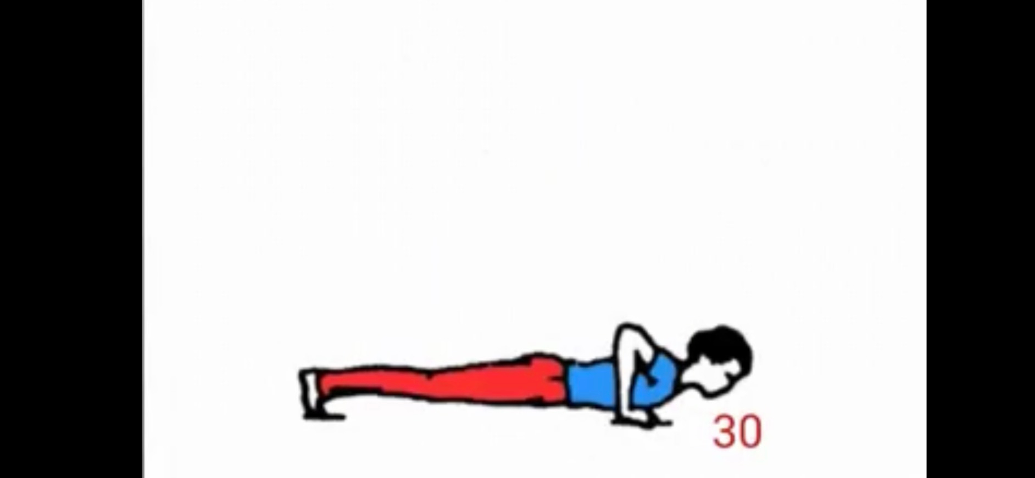
NHỊP 26 - 30 BÀI TD LIÊN HOÀN 45 NHỊP NAM KHỐI 9

Slide 15
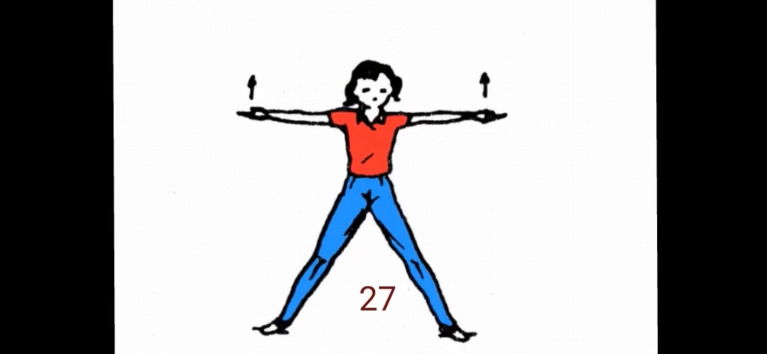

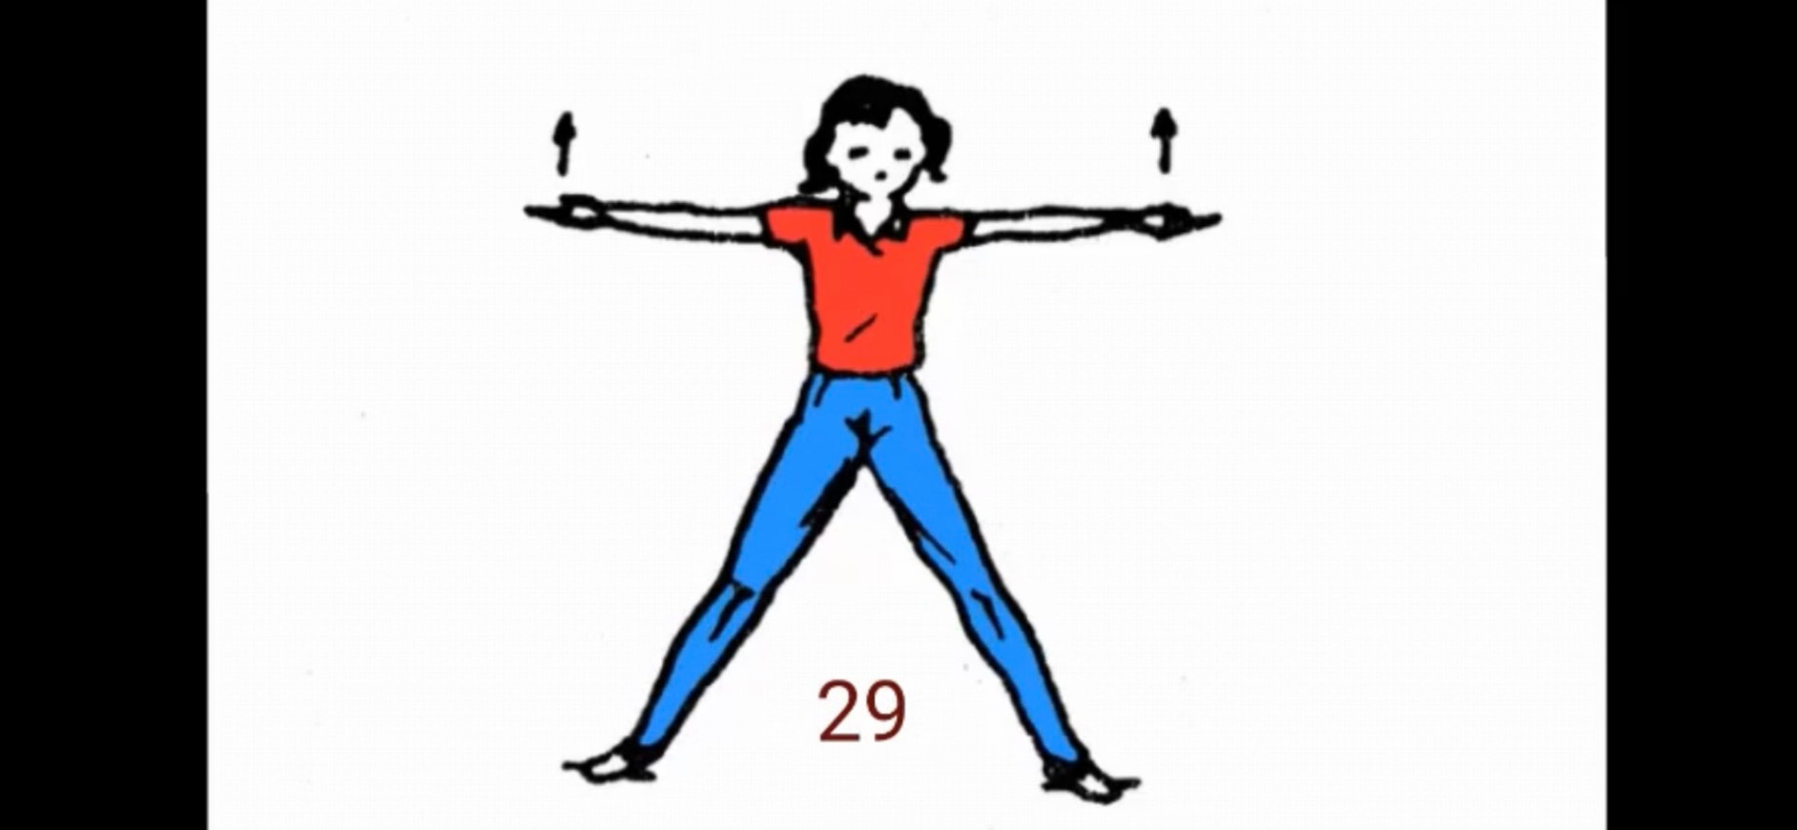
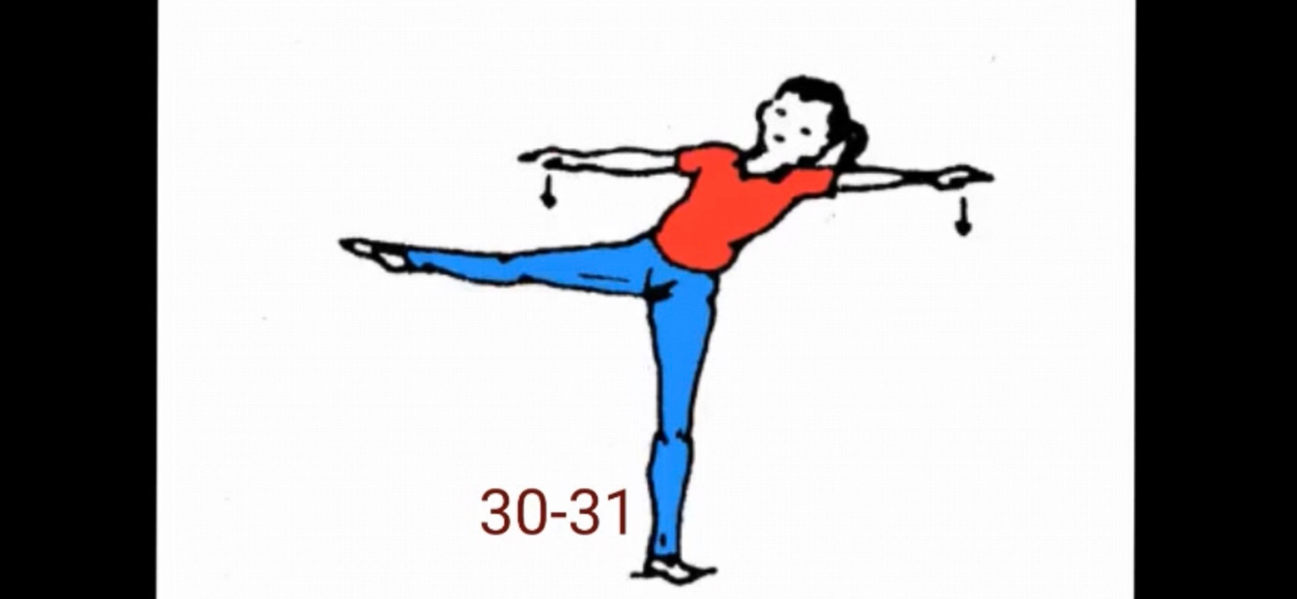
NHỊP 27 - 31 BÀI TD LIÊN HOÀN 45 NHỊP NỮ KHỐI 9

Slide 16
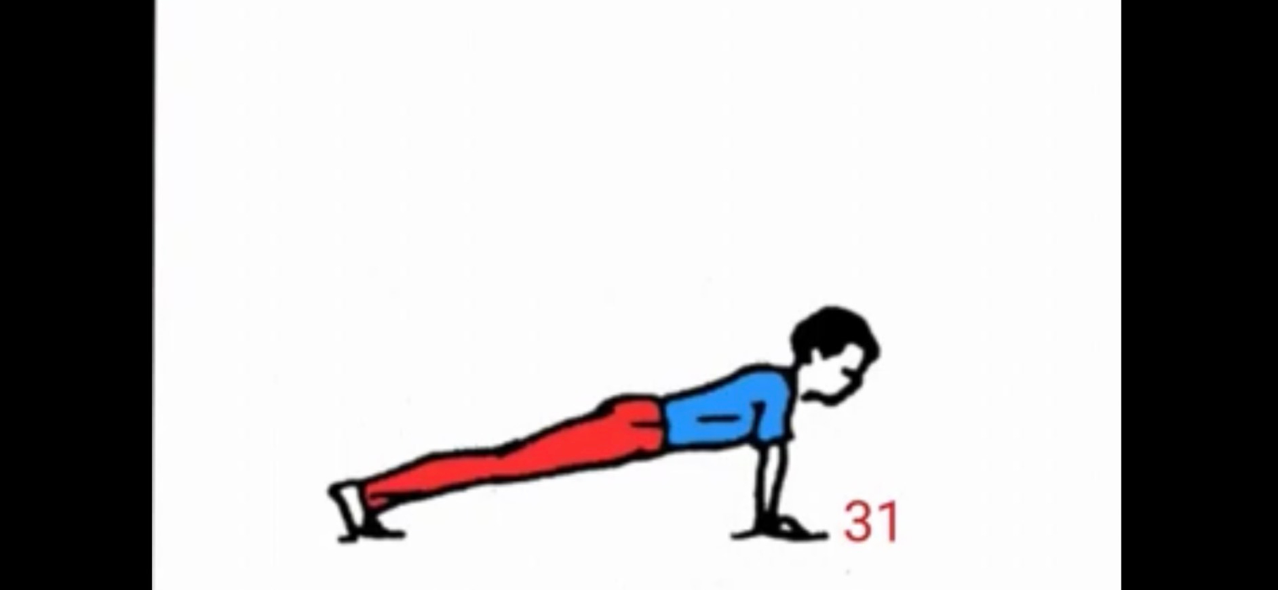
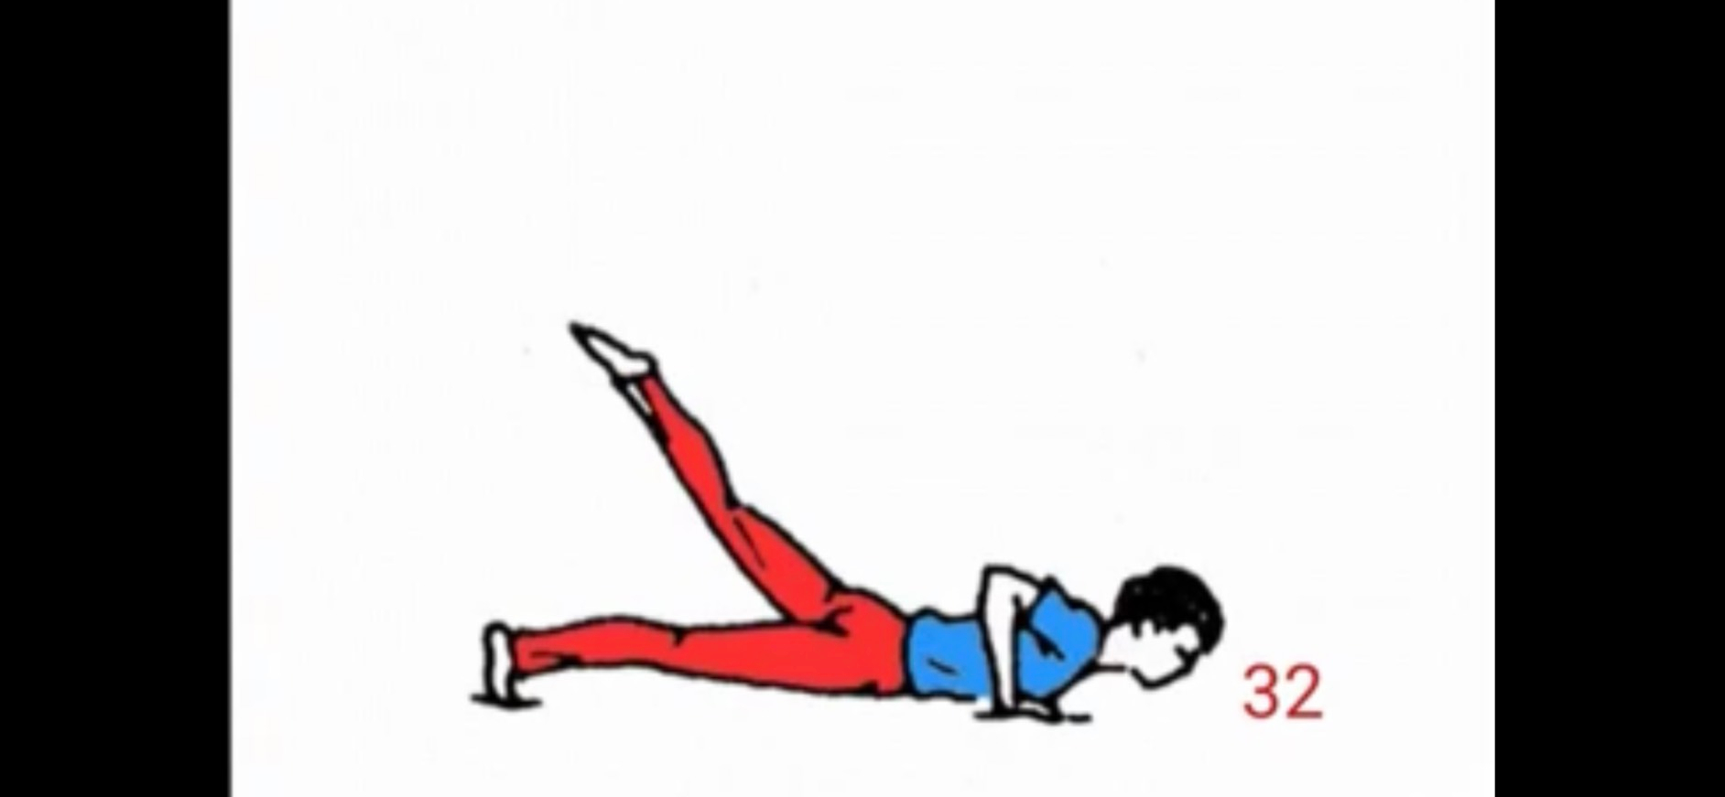
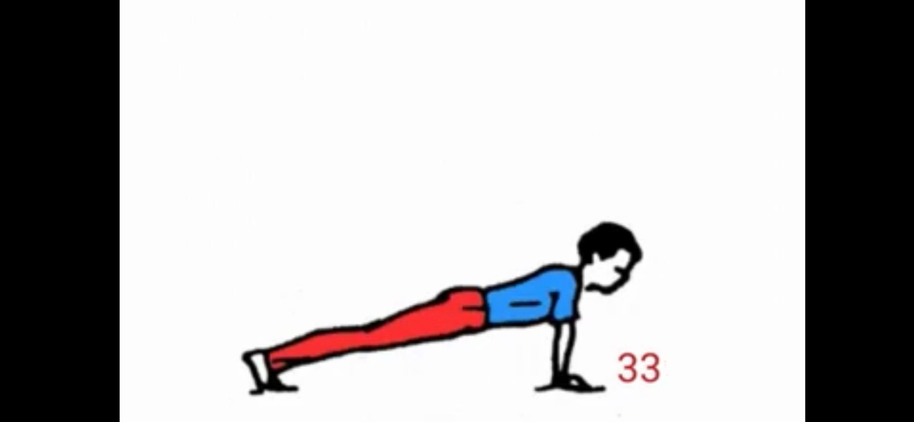

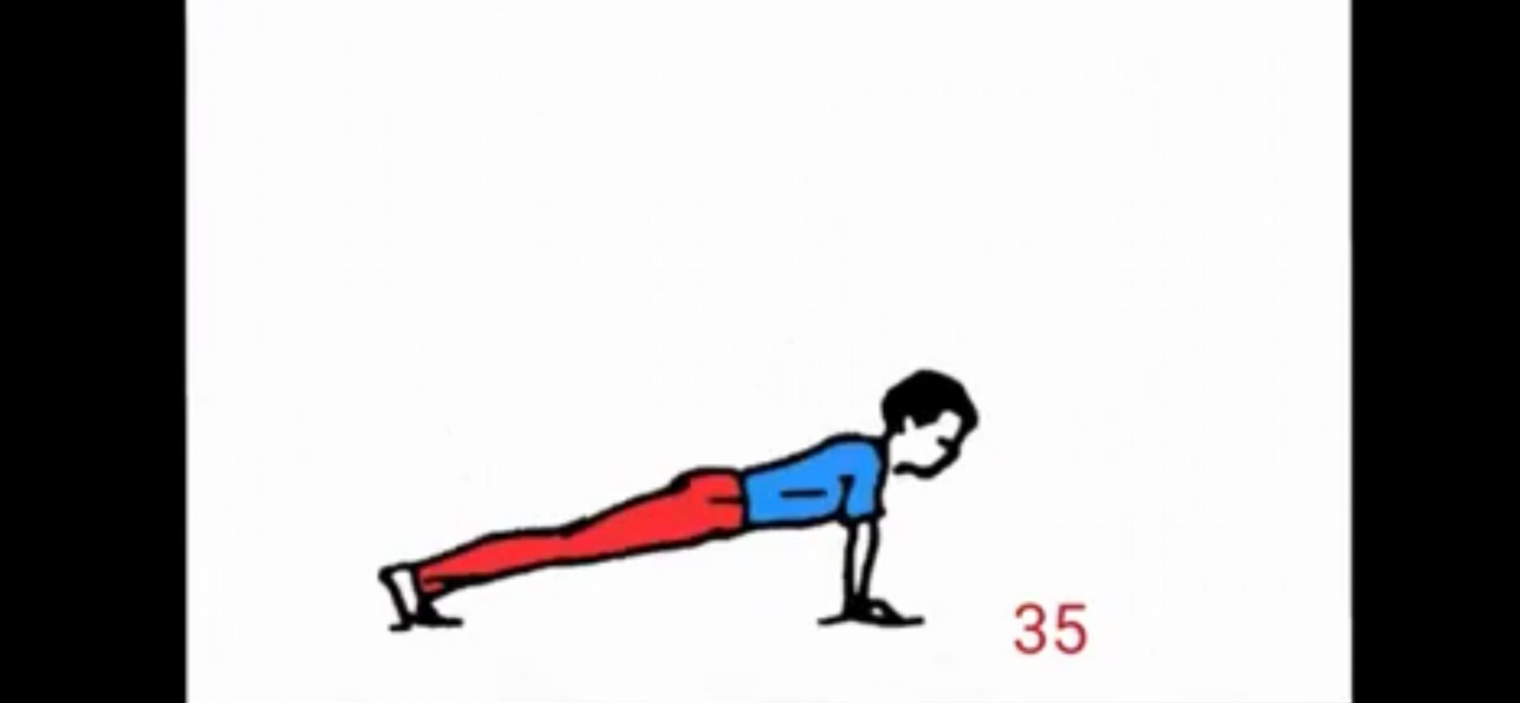
NHỊP 31 - 35 BÀI TD LIÊN HOÀN 45 NHỊP NAM KHỐI 9

Slide 17
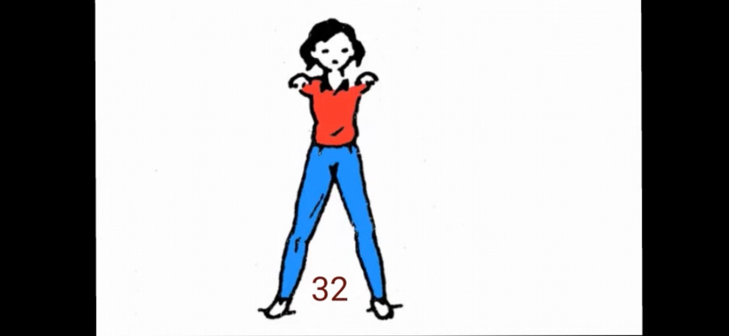
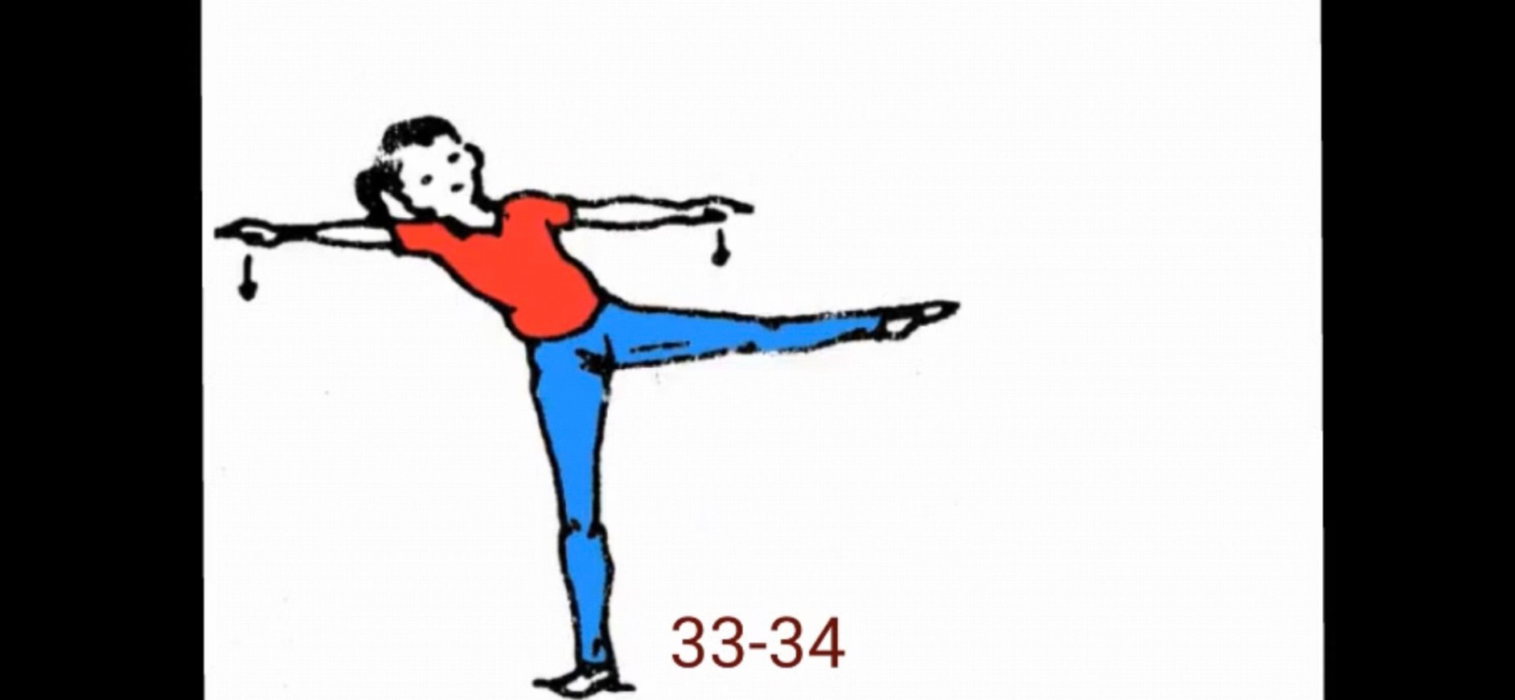
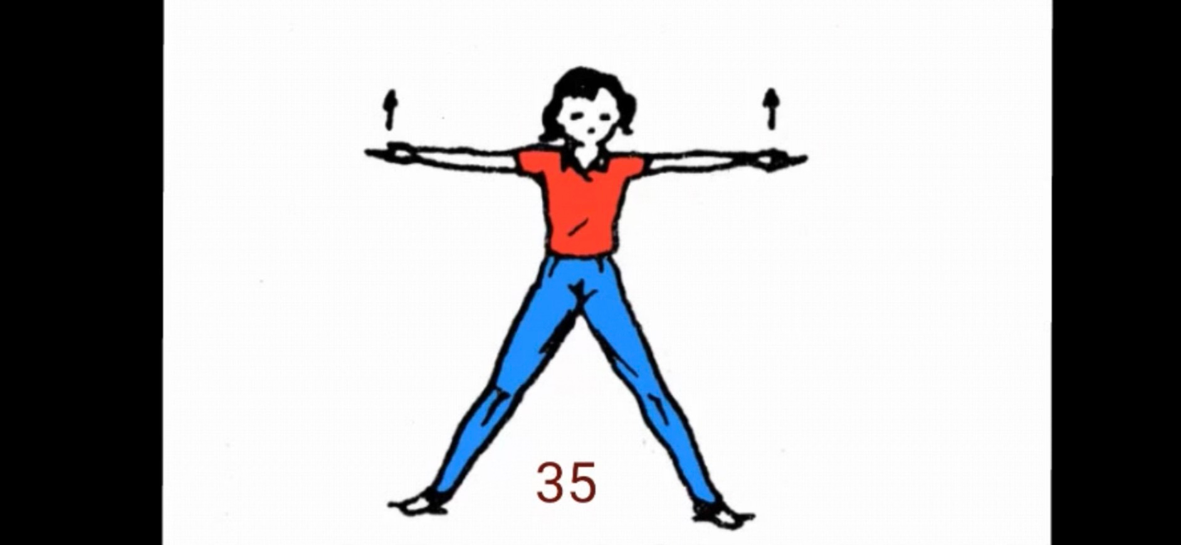

NHỊP 32 - 36 BÀI TD LIÊN HOÀN 45 NHỊP NỮ KHỐI 9

Slide 18


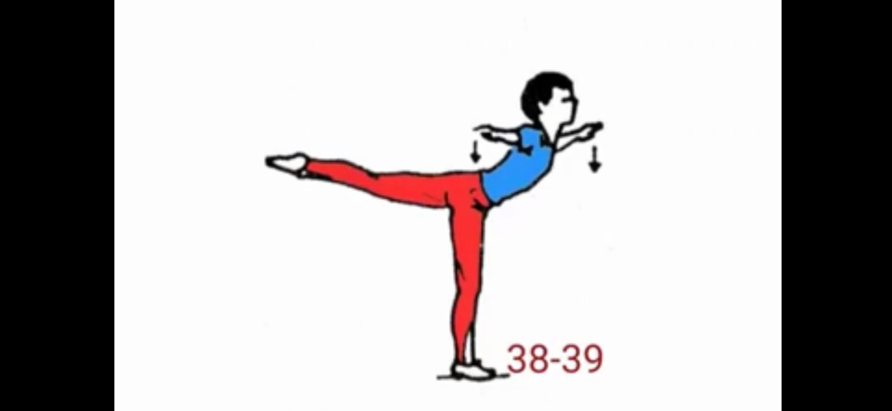

NHỊP 36 - 40 BÀI TD LIÊN HOÀN 45 NHỊP NAM KHỐI 9

Slide 19


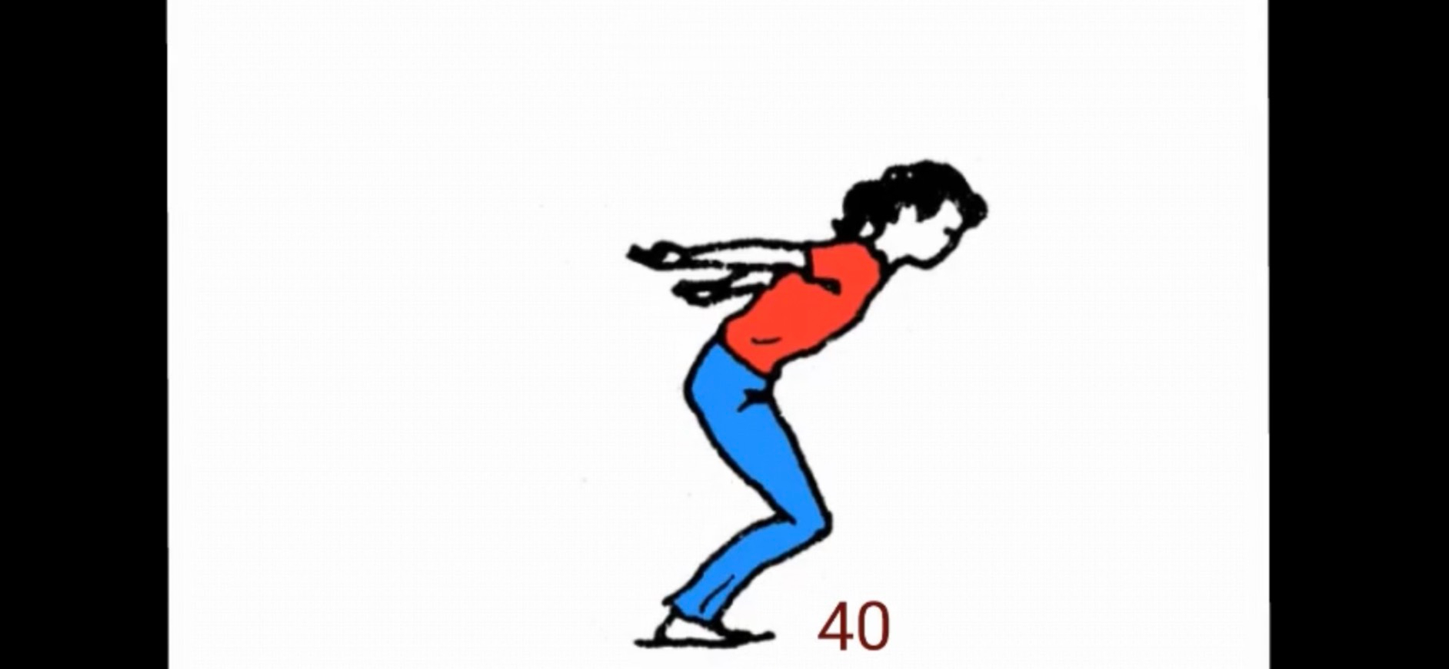

NHỊP 37 - 41 BÀI TD LIÊN HOÀN 45 NHỊP NỮ KHỐI 9

Slide 20

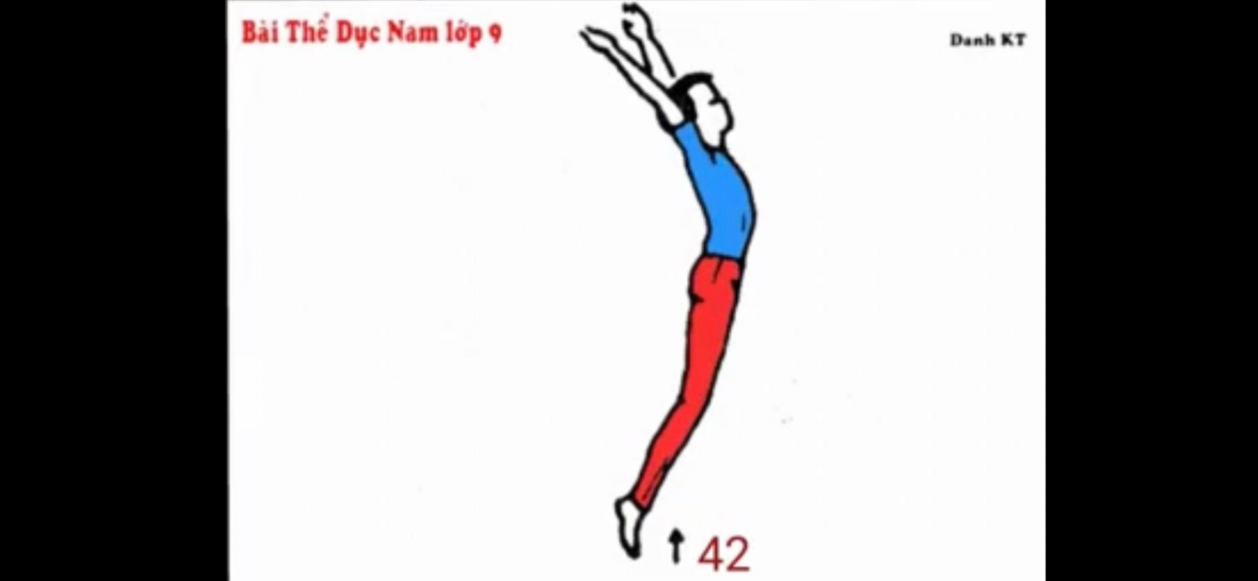



NHỊP 41 - 45 BÀI TD LIÊN HOÀN 45 NHỊP NAM KHỐI 9

Slide 21
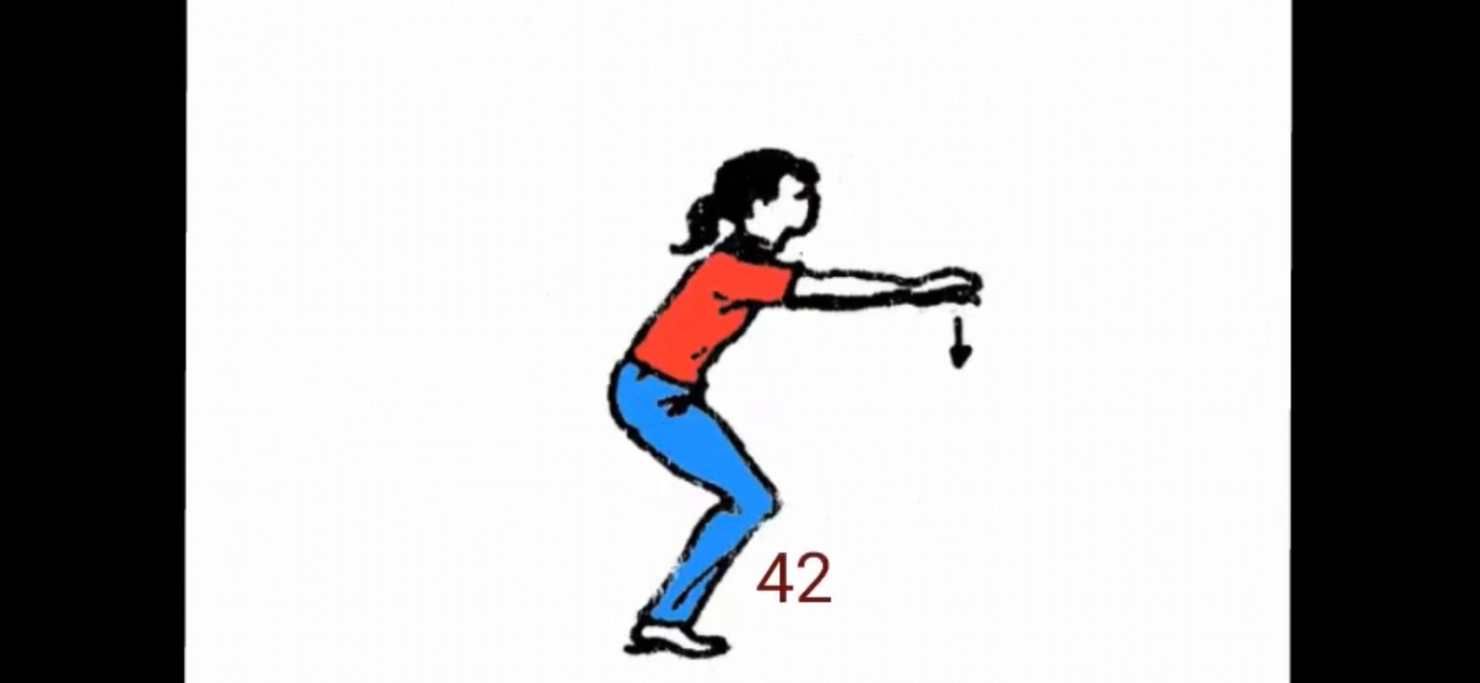



NHỊP 42 - 45 BÀI TD LIÊN HOÀN 45 NHỊP NỮ KHỐI 9

